Slide 1
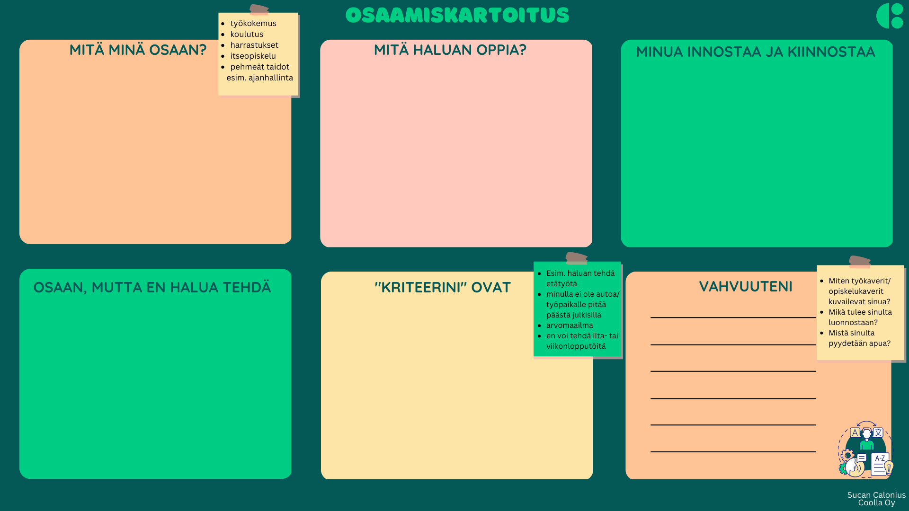
Kirjoita tähän…
Kirjoita tähän…
Kirjoita tähän..
Kirjoita tähän…
Kirjoita tähän...
Vahvuus X
Vahvuus X

